Slide 1

URSSAF
“Une application aussi simple à utiliser que celle du
Pôle Emploi, mais à destination des entrepreneurs”

Slide 2
SOmmaire
1
Le public concerné par l’application
2
Les fonctionnalités principales
3
Le détail du parcours utilisateur: Déclaration chiffre d’affaires
4
L’explication du positionnement des blocs principaux du formulaire de déclaration de chiffre d’affaires
5
La charte graphique

Slide 3
Public Concerné
Pour qui
Entrepreneurs
Pour quoi faire
Déclaration du chiffre d’affaires
Consultation, téléchargement et envoi des attestations
Demande de génération des attestations de vigilance

Slide 4
FonctionnalitéS principalES
Déclaration du chiffre d’affaires
Formulaire mobile simplifié à compléter
Total du montant à payer
Consultation, téléchargement et envoi des attestations
Accès rapide à toutes les attestations
Téléchargement PDF ou envoi par email
Demande de génération des attestations de vigilance
Création instantanée des attestations de vigilance
Téléchargement PDF ou envoi par email
Confirmation de déclaration

Slide 5
Parcours utilisateur DECLARATION CHIFFRE D’AFFAIRES
Connexion
Menu
Déclaration
Retour Menu
Inscription
Déconnexion
Page profil
Page d’aide

Slide 6
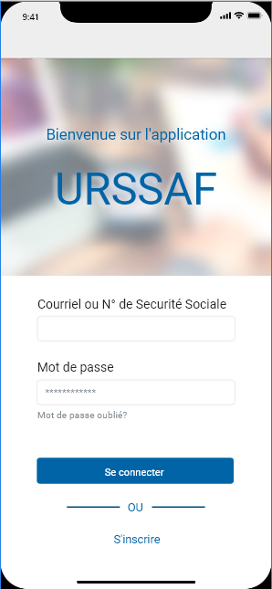
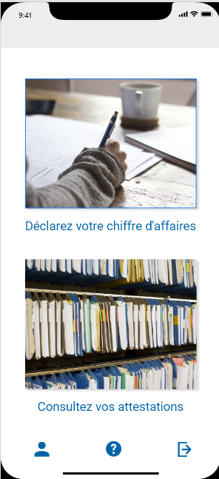
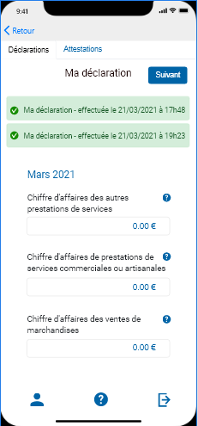
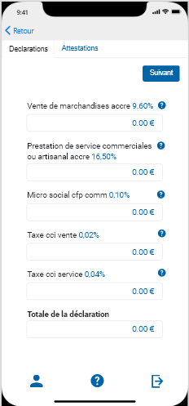
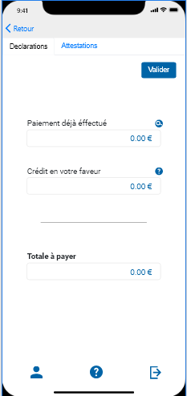
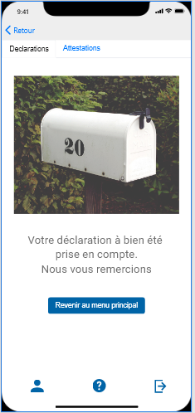
Parcours utilisateur DECLARATION CHIFFRE D’AFFAIRES

Slide 7
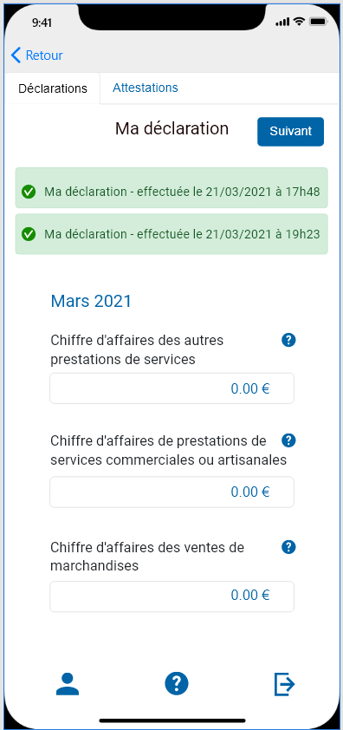
Positionnement des blocs formulaire de déclaration de chiffre d’affaires
Tabulations de navigation
Information sur les dernières déclarations
Formulaire de déclaration
Icônes de navigation rapide

Slide 8
Positionnement des blocs formulaire de déclaration de chiffre d’affaires
Tabulations de navigation
Les tabulations de navigation permettent à l’utilisateur de connaître instantanément « sa position actuelle » et « où il peut se rendre ». Ces deux informations restent visibles en permanence, ce qui permet de passer d’une page à l’autre en un seul tap. La couleur du texte change afin que l’utilisateur identifie la section dans laquelle il se trouve. Les tabulations sont placées sur le haut de la page, une des zones les moins précises de taps sur mobile, car cette fonctionnalité n’est pas prioritaire.
Information sur dernières declaration
Avec des téléphones de plus en plus grands, l’écran se divise naturellement en deux zones: la zone supérieure en tant que zone de consultation et la zone inférieure en tant que zone d’interaction. De ce fait, le bloc d’information sur les dernières déclarations se trouve dans la zone supérieure. Ainsi, avant de débuter son interaction, l’utilisateur visualise la date de sa dernière déclaration.
Formulaire de declaration
La partie inférieure étant la zone d’interaction, le formulaire de déclaration s’y situe. Il est visible, facile d’accès et incite à compléter les données. Il est épuré afin de faciliter son utilisation et de garder une bonne visibilité sur mobile. L’utilisation d’une mise en page en une seule colonne est préférable à une mise en page sur deux colonnes pour simplifier la lecture et la compréhension. L’espacement entre chaque label et son champ est faible afin d’aider l’utilisateur à comprendre quel label correspond à quel champ.
Icônes de navigation rapide
La mise en place de la navigation rapide en bas de la page permet à l’utilisateur de naviguer rapidement à l’aide de ses pouces entre trois fonctionnalités: page profile, page d’aide et se déconnecter. La navigation rapide est visible et disponible en permanence. Elle est vivement conseillé dans une application contenant un nombre réduit de fonctionnalités, ce qui est le cas pour cette application.

Slide 9







Charte graphique
Les couleurs
La typographie: Roboto
Les icônes
Bleu
#0064A7
Boutons et typographie
Light green
#D4EDDA
Informations
Blanc
#FFFFFF
Couleur de fond
Noir
#212529
Texte

Slide 10
Charte graphique
La charte graphique de l’application mobile de l'URSSAF se doit d’être sobre, professionnelle et en alignement avec le site web. En effet, la charte graphique de l’application mobile correspond à la charte graphique du site web afin que les utilisateurs restent familier avec l’utilisation des différentes fonctionnalités quelque soit la plateforme sur laquelle ils renseignent et consultent leurs informations.
Les Couleurs
Le bleu et le vert sont des couleurs relaxantes et apaisantes ; elles transmettent des sentiments de confiance, d'engagement et de sérieux. Ces éléments sont impératifs dans un contexte de déclarations sociales et fiscales.
La Typographie
La typographie choisie est sobre et épurée afin de faciliter la lecture des informations sur l’application.
La police Roboto est la police la plus populaire en 2021 selon Google.
Les Icônes
Les icônes choisies sont populaires et facilement reconnaissables lors d’une première utilisation. Elles sont explicites et épurées pour en faciliter leurs utilisations.

Slide 11
Contactez-moi
LinkedIn https://www.linkedin.com/in/amaury-doux/
Email Amaury.doux@gmail.com
Téléphone +33781242154

